Slide 1
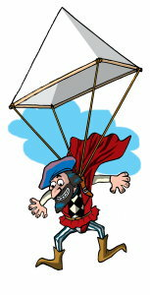
Faust Vrančić
hrvatski polihistor, jezikoslovac, pisac, inovator i izumitelj
Danijela Grubišić

Slide 2
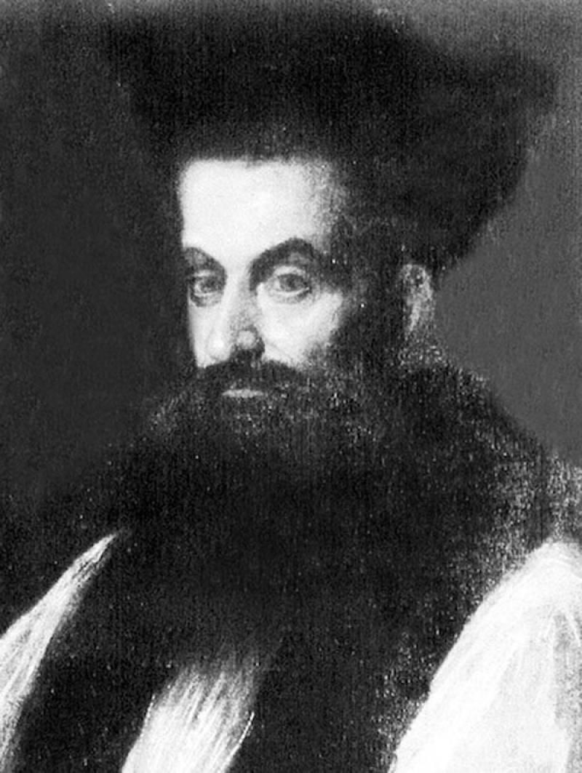
Biografija
Rođen je 1551. godine u Šibeniku.
Humanističko obrazovanje stječe u Požunu kod strica Antuna Vrančića, potom u Padovi studira filozofiju i pravo.
Umro je Veneciji 27. veljače 1617. godine, a prema oporučnoj želji njegovo je tijelo sahranjeno u domovini na otoku Prviću.

Slide 3
Utjecaj
Postavši tajnikom kralja Rudolfa II. Godine 1579., započinje temeljitije studirati prirodne znanosti i tehniku
Svakodnevno se susreće s nizom istaknutih znanstvenika onog vremena – astronomima Tychom Bracheom i Johannesom Keplerom, graditeljem Jocopom de Stradom koji ostavlja najveći utjecaj na Vrančića

Slide 4
Važnija djela i izumi
Rječnik pet najplemenitijih jezika Europe
Machinae novae
Logica nova
Život nikoliko izabranih divic

Slide 5
Rječnik pet najplemenitijih europskih jezika
Lat. – Dictionarium quinque nobilissimarum Europae linguarum, Latinae, Italicae, Germanicae, Dalmatiae & Ungaricae
Dano je 5.000 odrednica za svaki jezik
Deset godina poslije izlazi dopunjeno izdanje naziva “Rječnik sedam različitih jezika” sa češkim i poljskim jezikom.

Slide 6
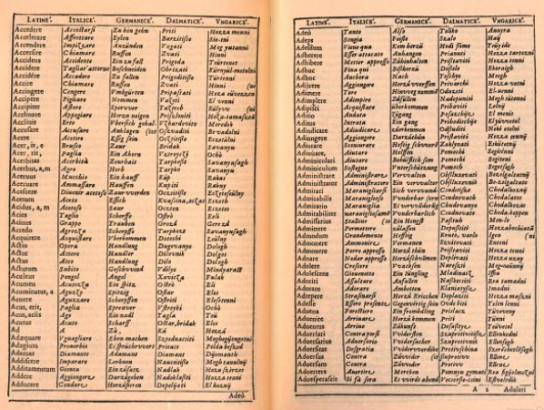
Dictionarium quinque nobilissimarum Europae linguarum, Latinae, Italicae, Germanicae, Dalmatiae & Ungaricae
Prvi hrvatski rječnik
U Dictionariumu se u polaznom stupcu nalazi latinski jezik, a zatim se nižu talijanki, hrvatski, njemački i mađarski.

Slide 7
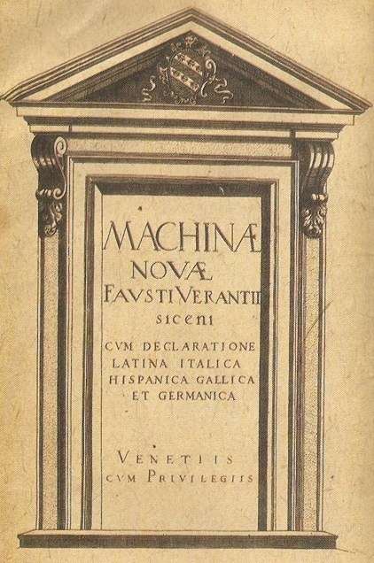
Machinae novae
Najznačajnije Vrančićevo djelo
Detaljan opis 56 raznovrsnih uređaja i tehničkih konstrukcija uz 49 slika velikog formata i s komentarima na latinskome, talijanskome, španjolskome, francuskome i njemačkome jeziku.

Slide 8
Prevlačiti velike terete na drugu stranu

Slide 9
Preša za ulje ili muljalo za ulje

Slide 10
Način kako rezati žito - Način kako mlatiti i ovršiti žito

Slide 11
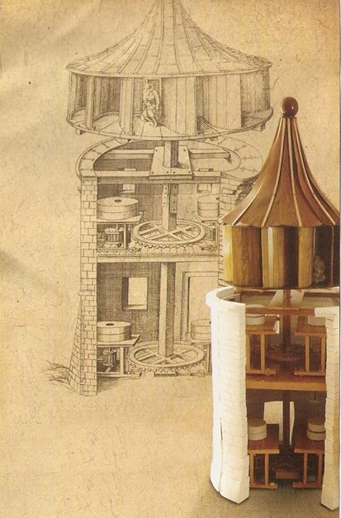
Riječni bager i mlin s pomičnim krovom

Slide 12
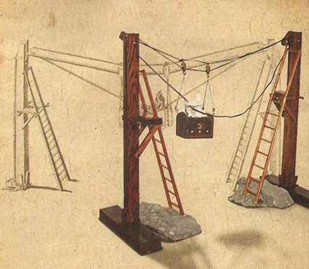
Kameni most i žičara

Slide 13
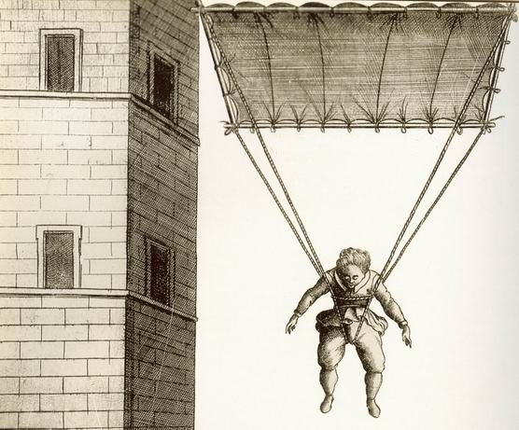
Homo volans
“U četverouglastom platnu za jedra, napetom pomoću četiri jednake motke i na četiri ugla dobro privezanom užetima, može se čovjek bez ikakve opasnosti sigurno spustiti s tornja ili s drugog visokog mjesta. Pa ako tada i ne bi bilo vjetra, ipak će snaga padajućeg čovjeka proizvesti vjetar, koji će zadržavati platno, kako ne bi prispio dolje s treskom, nego se polagano spustio. Ipak, čovjekova mjera mora biti točno usklađena s veličinom platna.”

Slide 14
Uz izume donosi i ilustraciju šibenske katedrale
“Ova crkva nije moje otkriće, jer je sagrađena već prije stotinu pedeset godina. Međutim, jer je izvanredno lijepa i jer je neobična oblika, htio sam je kao ukras svoje domovine uvrstiti ovamo među svoja nova otkrića. Osim toga, jer je načinjena bez ikakve drvene građe, također nije kao ostale crkve nasvođena ciglama, već je u potpunosti pokrivana velikim kamenjem postavljenim po dužini, koje se vidi kako s unutrašnje tako i s vanjske strane.”

